Slide 2
পরিচিতি
তথ্য ও যোগাযোগ প্রযুক্তি
শ্রেণি – একাদশ ও দ্বাদশ
অধ্যায় - প্রথম
পাঠ - তথ্য ও যোগাযোগ প্রজুক্তিঃ
প্রাথমিক ধারণা-১

Slide 3
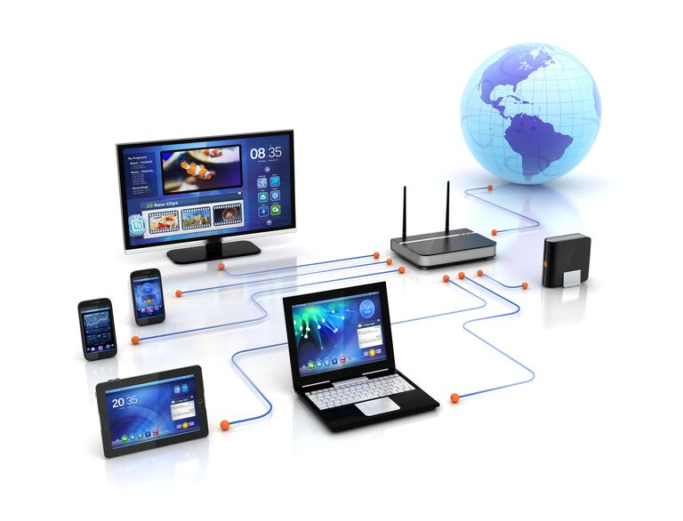
চিত্র দুটি দেখে তোমরা কি ধারণা করতে পারছো?
আজকের পাঠের বিষয় কি হতে পারে?

Slide 4
আজকের পাঠ
তথ্য ও যোগাযোগ প্রজুক্তিঃ প্রাথমিক ধারণা-১

Slide 5
আলোচনার বিষয়
১
উপাত্ত ও তথ্য(Data and Information)
2
তথ্য প্রযুক্তি(Information Technology)
৩
তথ্য ও যোগাযোগ প্রযুক্তি(ICT)
৪
কম্পউটার, ইন্টারনেট, মোবাইল, রেডিও, টেলিভিশন

Slide 6
শিখনফল
এই পাঠ শেষে শিক্ষার্থীরা...
১
উপাত্ত ও তথ্যের সংজ্ঞা বলতে পাড়বে;
২
তথ্য ও যোগাযোগ প্রযুক্তির ধারণা ব্যাখ্যা করতে পাড়বে;
৩
তথ্য ও যোগাযোগ প্রযুক্তির বিভিন্ন ধরন ব্যাখ্যা করতে পাড়বে;

Slide 7
উপাত্ত ও তথ্যের ধারণা
(Concept of Data & Information)
আউটপুট বা ফলাফল পাওয়ারর জন্য প্রসেসিং এ ব্যবহ্রত কাঁচামালকে ডেটা বা উপাত্ত বলে। অর্থাৎ ইনফরমেশন বা তথ্যের ক্ষুদ্রতম এককই ডেটা।
উপাত্ত
Data
তথ্য
Information
কম্পিউটার বিজ্ঞান অনুসারে, কোন বিশেষ উদ্দেশ্য কম্পিউটারে ডাটা প্রক্রিয়াকরণের ফলে প্রাপ্ত ফলাফলকে তথ্য বা Information বলে।

Slide 8
ডেটার শ্রেনীবিভাগ
ডেটা প্রধানত তিন ধরনের ......
১
নিউমেরিক(Numeric) ডেটা
2
অ-নিউমেরিক(Non-Numeric) ডেটা
৩
বুলিয়ান বা লজিক্যাল (Boolean) ডেটা

Slide 9
তথ্য
সাজানো ডেটা বা সহজবোধ্য, অর্থবহ, কার্যকর ও ব্যবহারযোগ্য ডেটা।
যোগাযোগ
তথ্য
প্রযুক্তি
প্রযুক্তি
কোন একটি প্রজাতির বিভিন্ন যন্ত্র এবং প্রাকৃতিক উপাদান প্রয়োগের ব্যবহারিক জ্ঞান।
এক ধরনের একিভূত, যোগাযোগ ও কম্পিউটার নেটওয়ার্ক ব্যাবস্তা যার মাধ্যমে তথ্য উৎপত্তি, সংরক্ষণ, প্রক্রিয়াকরণ, সঞ্চালন এবং বিচ্ছুরণ কাজ করা যায়।
তথ্য ও যোগাযোগ প্রযুক্তি

Slide 10
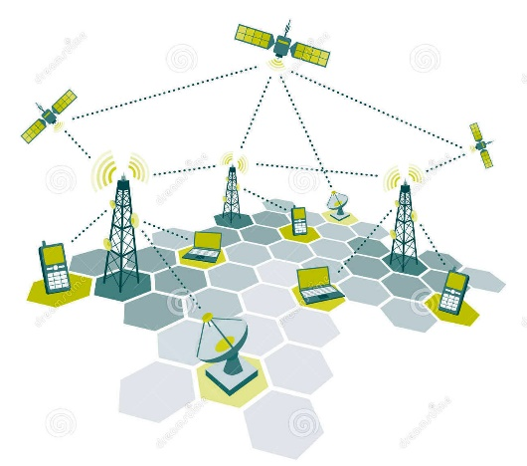
তথ্য ও যোগাযোগ প্রযুক্তির ধরন
১
কম্পিউটিং ও ইনফরমেশন সিস্টেস
2
ব্রডকাস্টিং
৩
টেলিকমিউনিকেশনস
৪
ইন্টারনেট

Slide 11
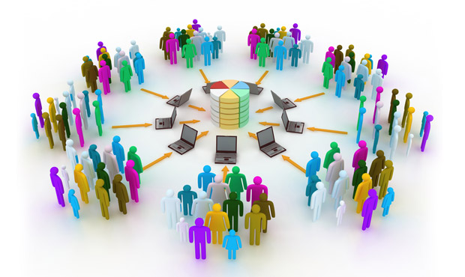
তথ্য ও যোগাযোগ প্রযুক্তির উপকরণ
১
৪
কম্পিউটার
রেডিও
২
৫
ইন্টারনেট
টেলিভিশন
৩
মোবাইল

Slide 12
আব্দুল হামিদ মোঃ শফিউল্লহ
সহকারি শিক্ষক (ICT)
sofullahbbd@gmail.com
সকলকে ধন্যবাদ

